Slide 1
Báo cáo Machine learning Ứng dụng phân tích ảnh ung thư da
Nhóm
Hà Quốc Anh Kiệt 15110067
Văn trọng Nghĩa 15110089
Nguyễn Thiên duy 15110025

Slide 2
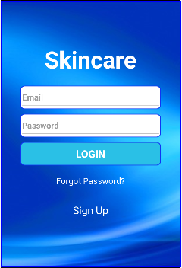
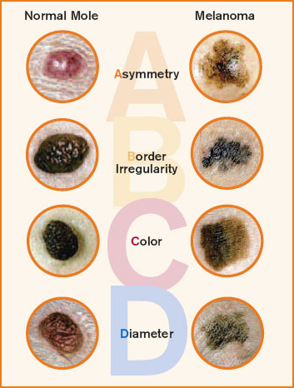
GIỚI THIỆU ỨNG DỤNG

Slide 3
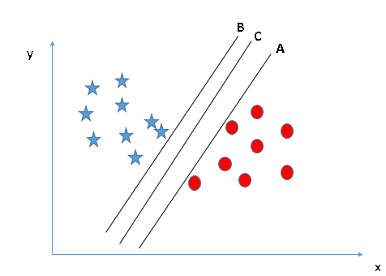
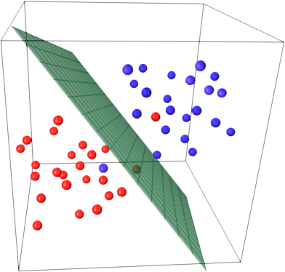
Phương Pháp Phân Lớp Dữ Liệu
SVN

Slide 4
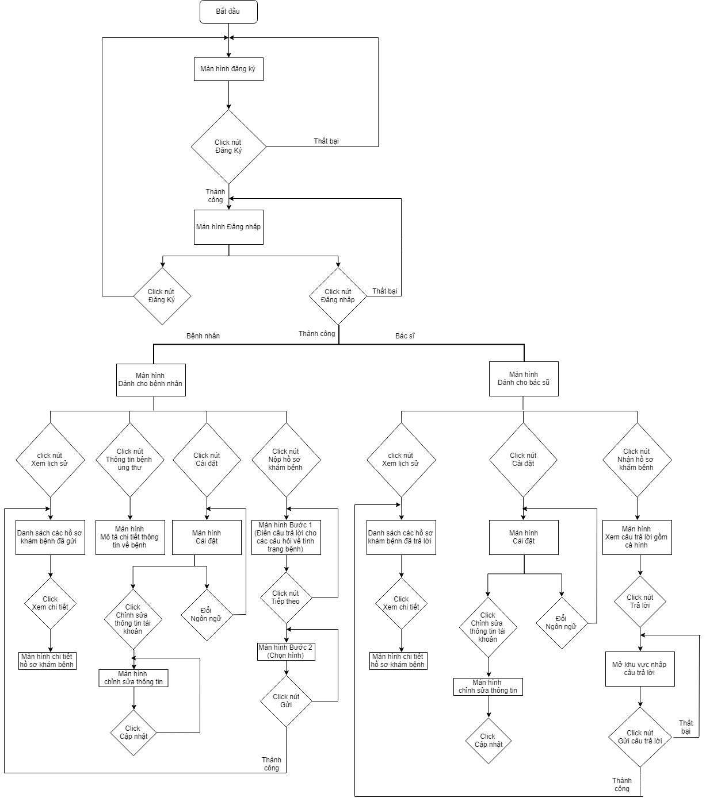
Flowchart

